Slide 1
Geología ambiental semestre 2022-2

Slide 2
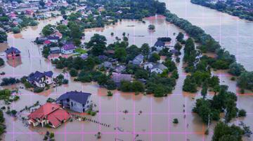
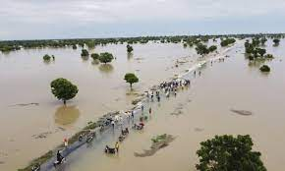
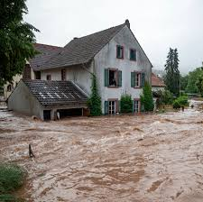
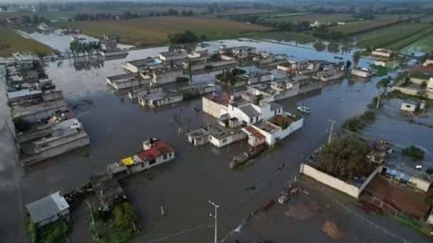
INUNDACIONES

Slide 3
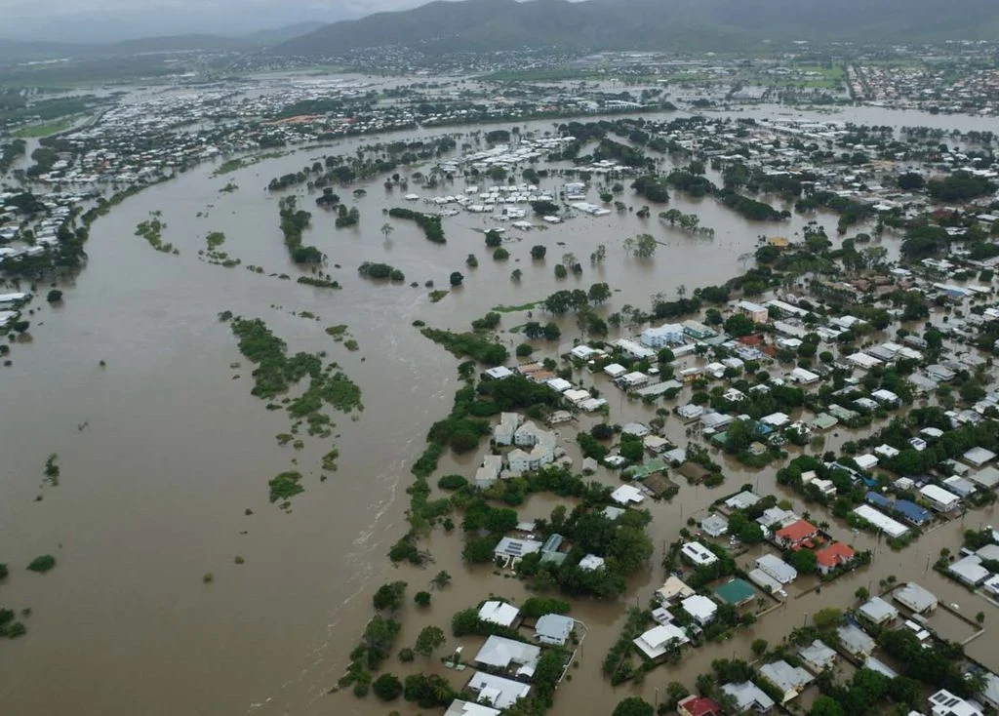
¿Qué es una inundación?
Es el flujo o invasión natural de agua por el exceso de escurrimientos superficiales o por su acumulación en terrenos planos, ocasionada por la falta o insuficiencia del drenaje natural y/o artificial que implica posibles pérdidas de vidas y daños en infraestructura.

Slide 4
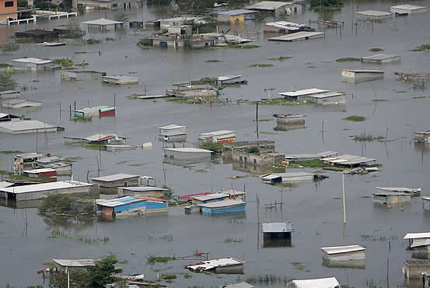
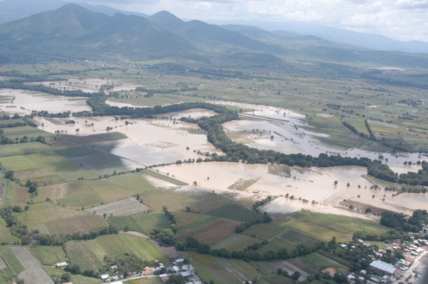
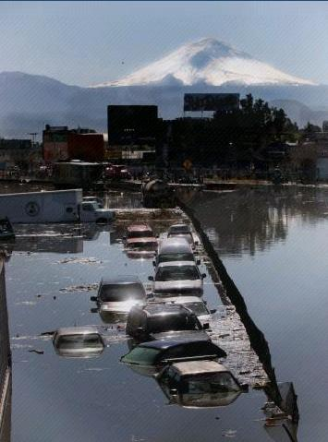
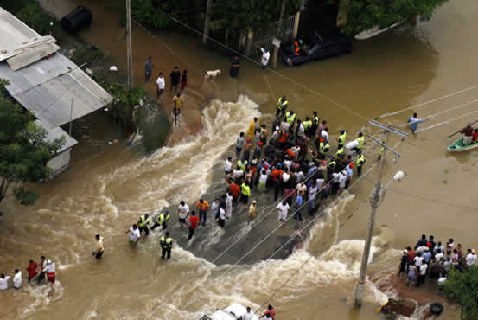
Definición de inundación
Es un evento que debido a la precipitación, oleaje, marea de tormenta o a la falla de alguna obra de infraestructura hidráulica provoca un incremento de la superficie libre del agua en los ríos, lagos, lagunas o en el mar mismo, generando invasión o penetración del agua en sitios donde usualmente no la hay, provocando, generalmente, daños a la población, agricultura, ganadería e infraestructura”.
Fascículo: Inundaciones, CENAPRED, 2004

Slide 5
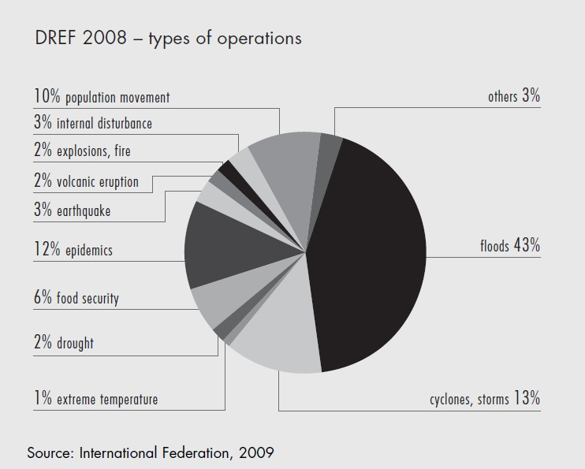
Fondo de emergencia para mitigación de desastres (DREF)
Cruz Roja Internacional 2008

Slide 6
Mayores catástrofes mundiales (1969 - 2012)
CON MAYOR NÚMERO DE VÍCTIMAS MORTALES
Tempestades e inundaciones (Bangladesh)
Terremoto de Tangshan 8,2 escala Richter
(China)
Terremoto y Tsunami
(Indonesia, Tailandia y otros)
Terremoto
(Haití)
Accidente en central atómica de Tchernobyl
(Antes Unión Soviética)
Número de víctimas (habitantes)
Ciclón tropical “Gorky” Bangladesh)
Tifón “Nargis”
(Mianmar)
Inundación
(Vietnam)
Terremoto Sichuán
7.9 escala de Richter
(China)
Inundaciones y aludes de tierra (Venezuela)
Terremoto
7,7 escala Richter
(Perú)
Ola de calor en Rusia
Terremoto y
Tsunami (Japón)
TIEMPO (años)
Fuente: Sigma Re, Sigma, No. 2 /2012

Slide 7
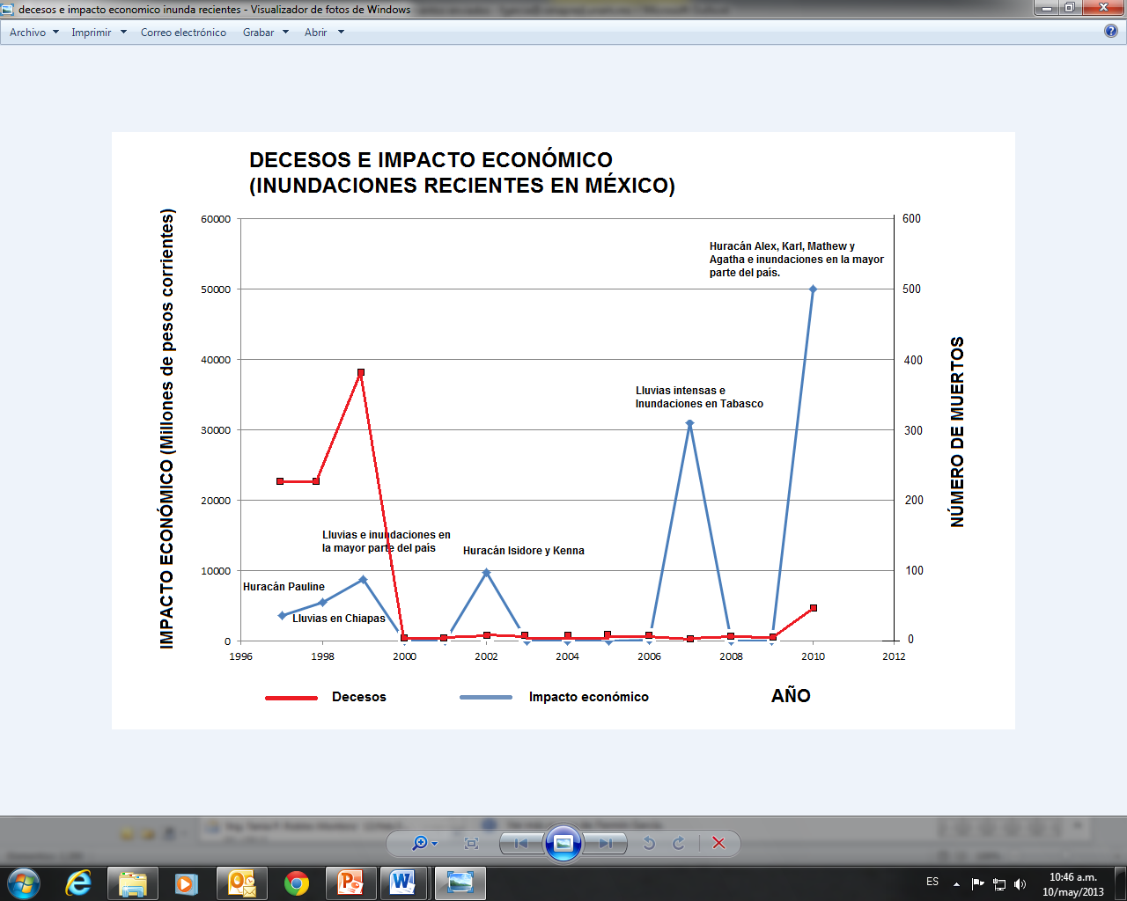
Datos históricos recientes en México
Fuente: CENAPRED, Serie Impacto Socioeconómico de los principales desastres (1990-2010)

Slide 8
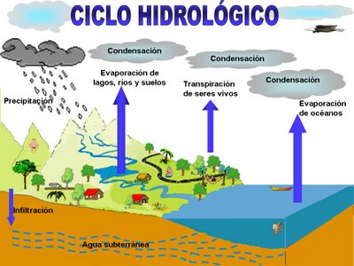
La transpiración es la evaporación de agua en un ser vivo. Tanto plantas como animales transpiran.

Slide 9
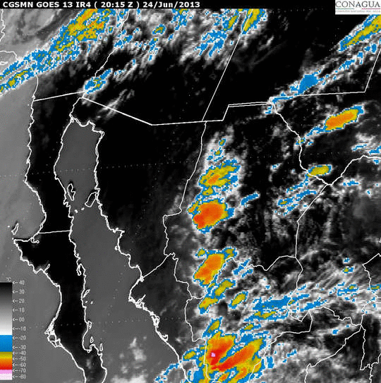
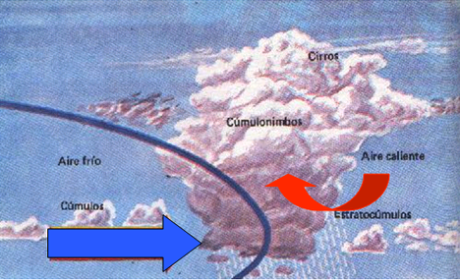
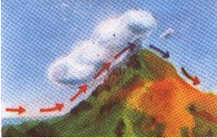
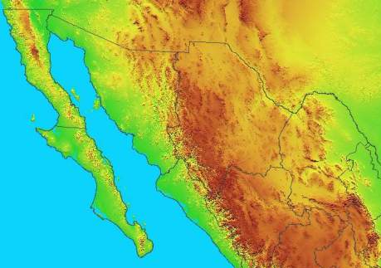
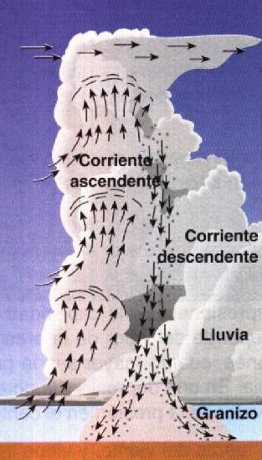
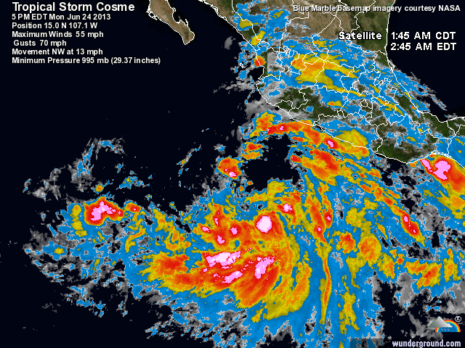
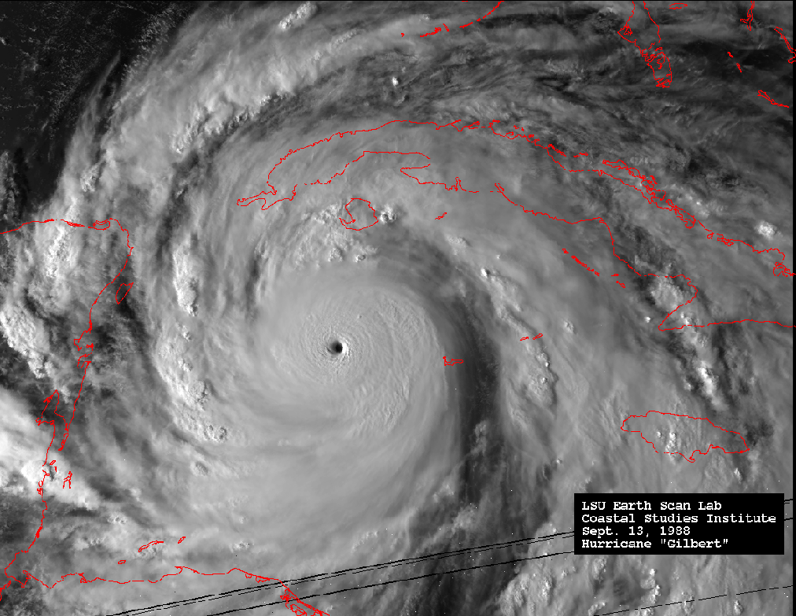
¿ Qué origina la lluvia ?
Frentes fríos
Efectos orográficos
Efectos convectivos
Ciclones tropicales

Slide 10
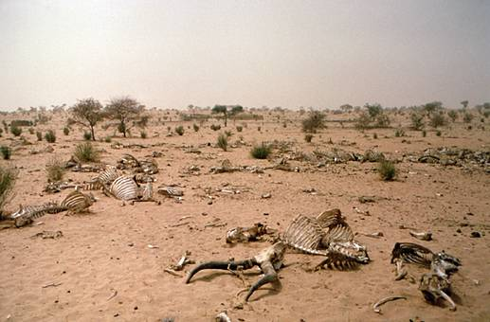
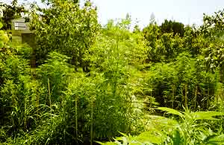
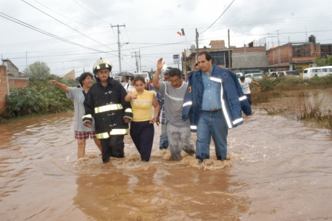
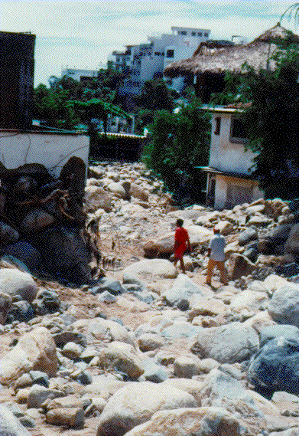
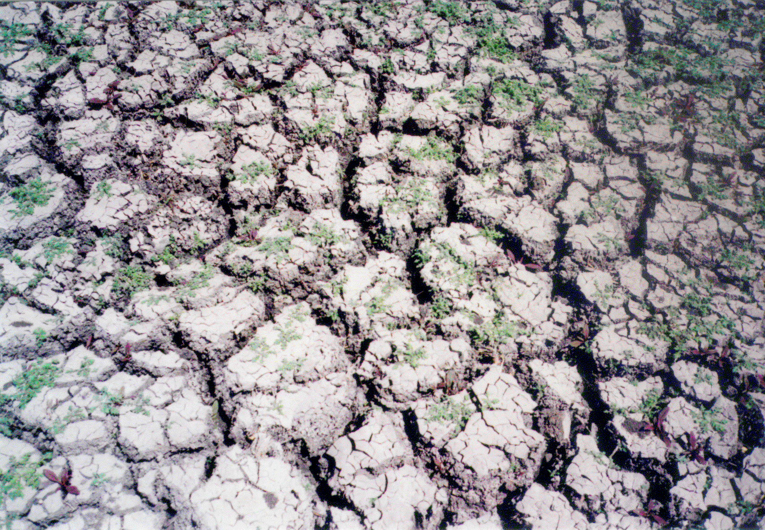
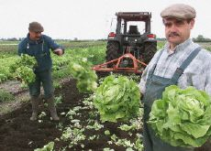

La gran diferencia
4 mm de lluvia en lapsos de meses
30 mm de lluvia en lapsos de días
120 mm de lluvia en lapsos de horas

Slide 11
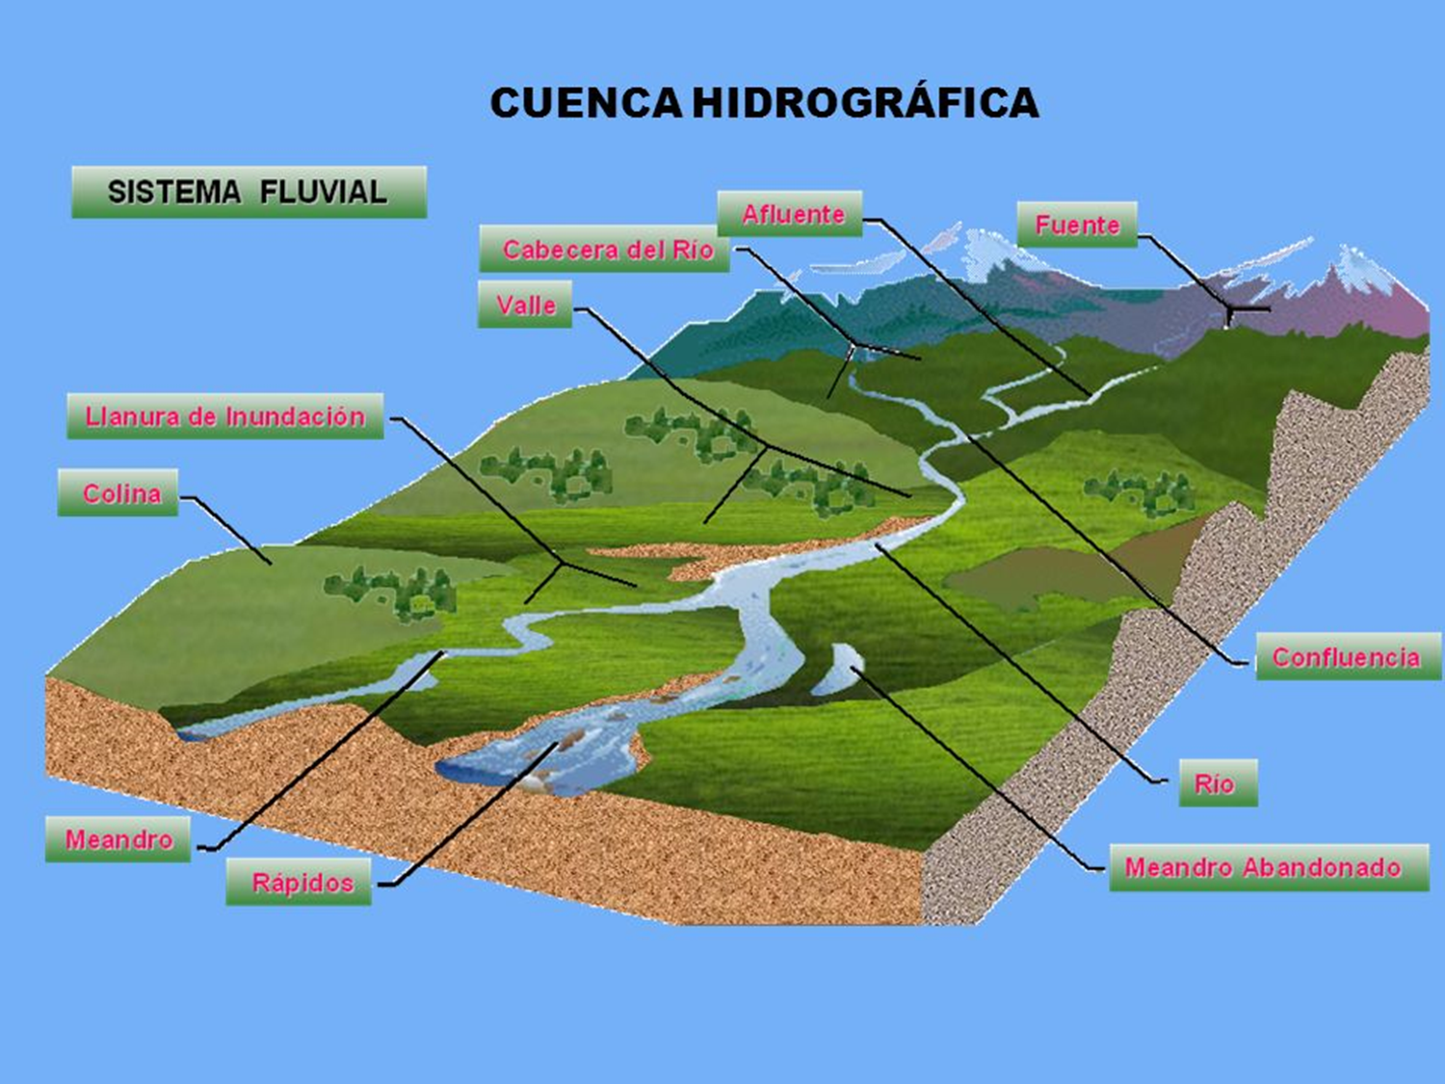

Slide 12
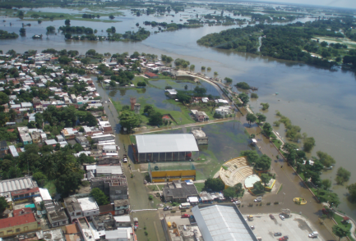
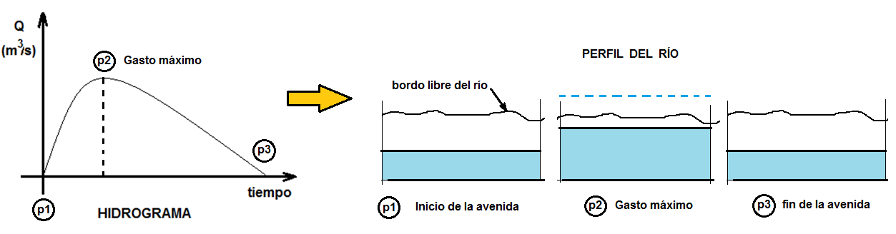
Definición de avenida
Es una elevación rápida y habitualmente breve del nivel de las aguas en un río o arroyo hasta un máximo desde el cual dicho nivel desciende a menor velocidad” (OMM/UNESCO, 1974). Estos incrementos y disminuciones, representan el comportamiento del escurrimiento en un río.

Slide 13
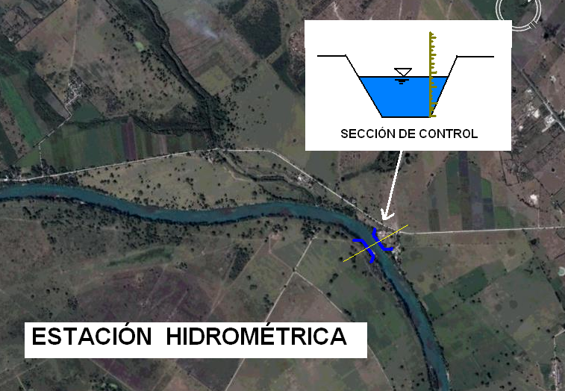
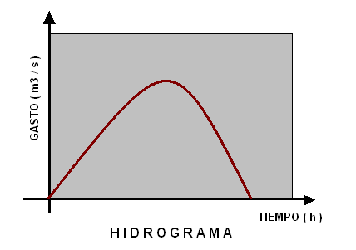
Conceptos hidrológicos
Gasto .- Es la cantidad de agua que escurre por un río en un determinado lugar y en un cierto tiempo, también se llama “caudal”, sus unidades son volumen entre tiempo ( m3 / s ). El lugar donde se mide el gasto es en una estación hidrométrica que consiste en un punto de control (sección regular) dentro del río.

Slide 14
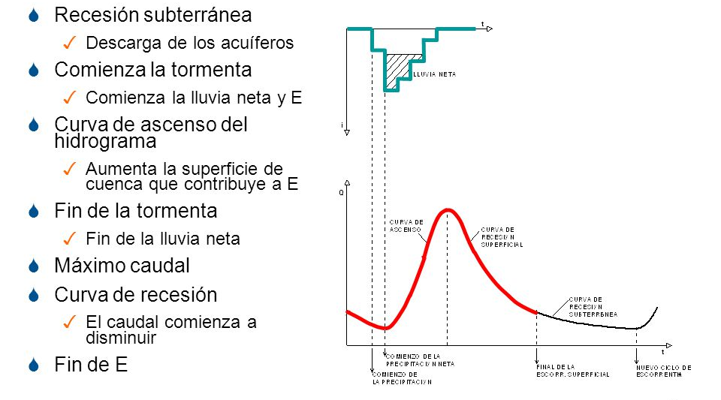
hidrograma

Slide 15
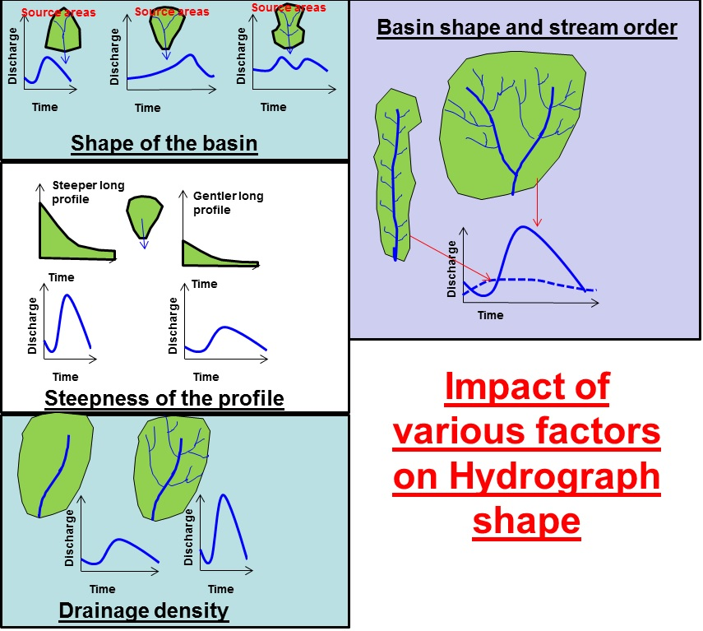
Forma de hidrogramas y forma de cuenca

Slide 16
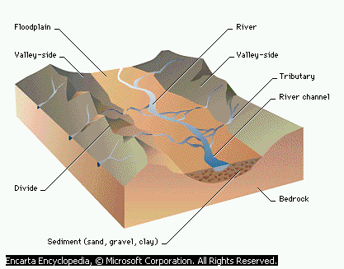
La planicie de inundación

Slide 17
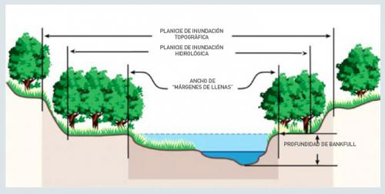

Slide 18
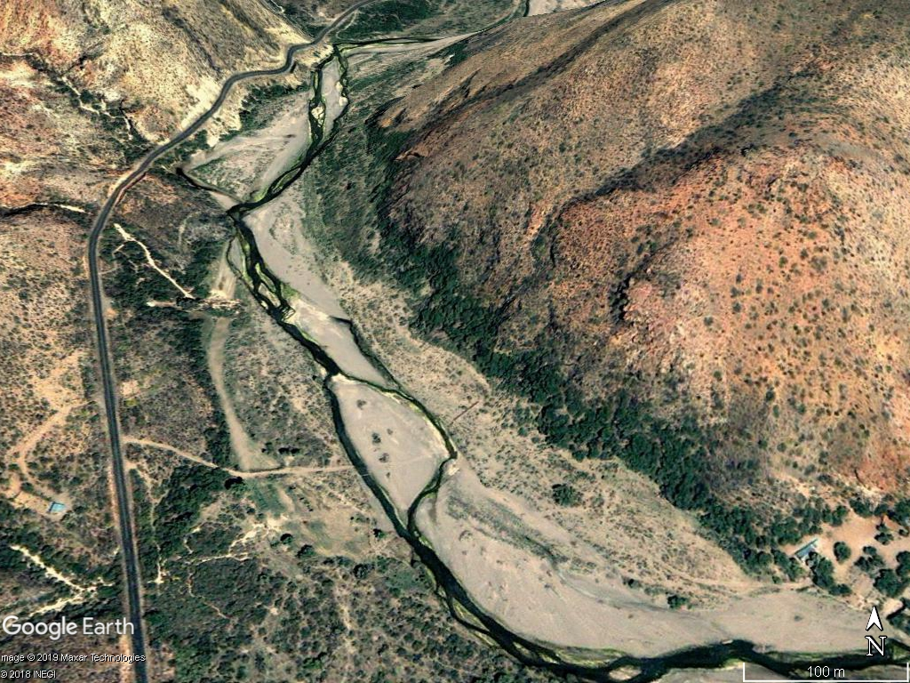
Rio Sonora
Cauce anual
Cauce Máximo
Cauce Extraordinario

Slide 19
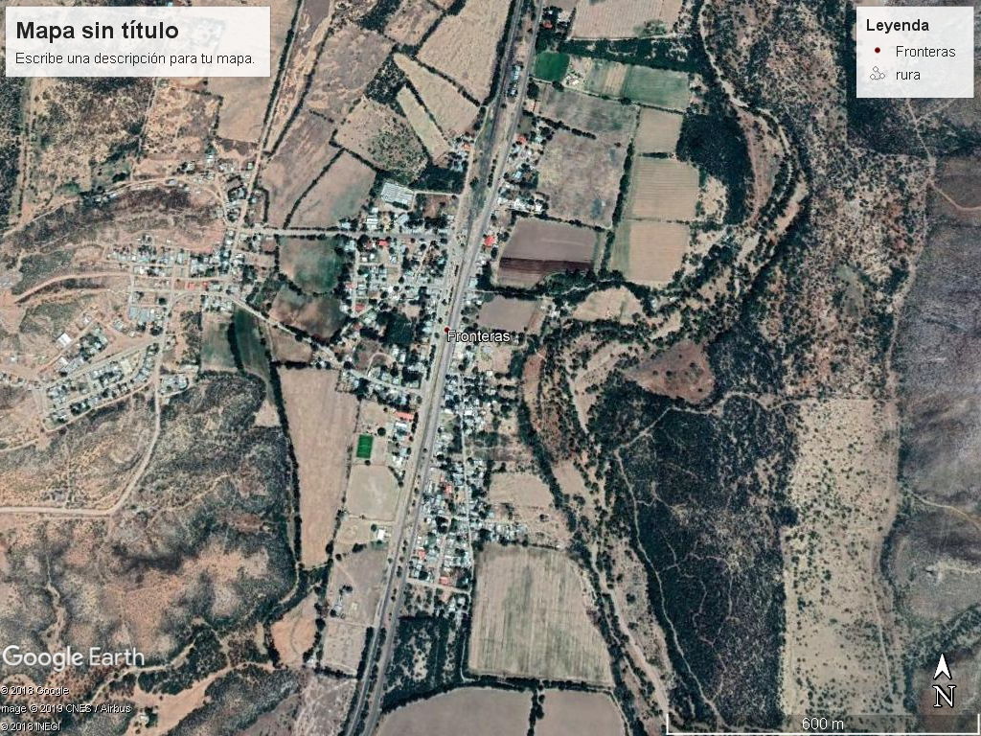

Slide 20
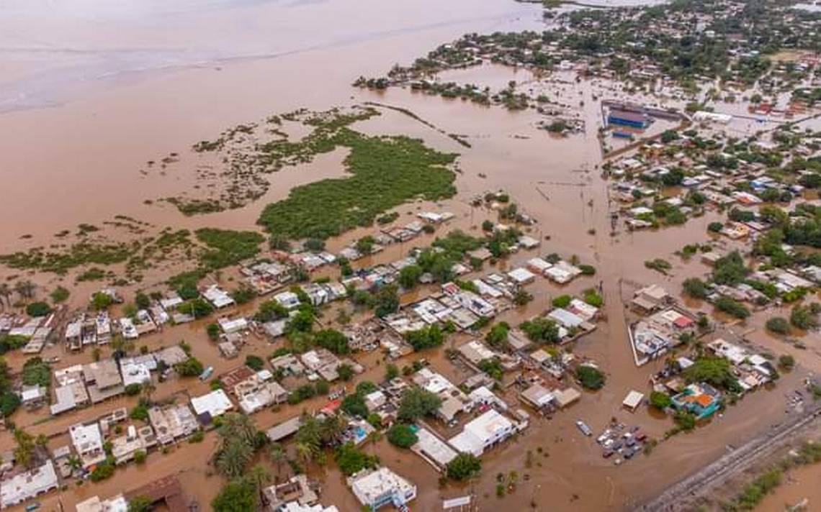
Empalme, Huracán Jimena

Slide 21
Factores que contribuyen a una inundación:
  Intensidad de precipitación.
  Uso básico del suelo.
  Unidades fisiográficas del suelo (textura, litología, pendiente y relieve).
  Hidrografía (áreas, pendiente, elevación máxima y mínima, longitud de cauces, áreas hidráulicas y rugosidad del drenaje).

Slide 22
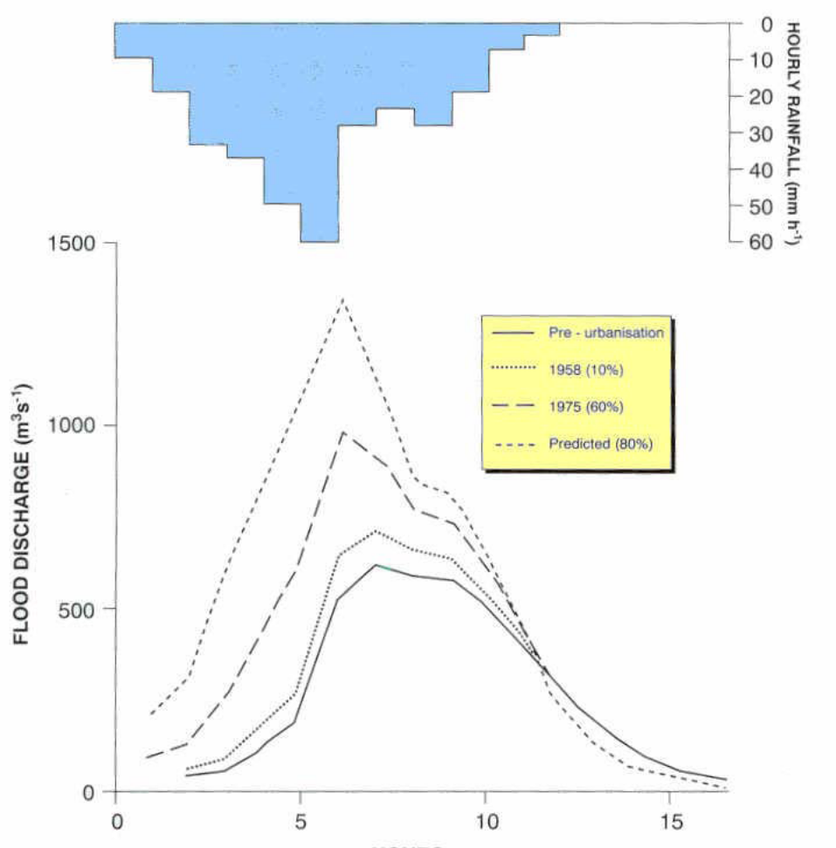
Efectos de la urbanización sobre la curva hidrográfica

Slide 23
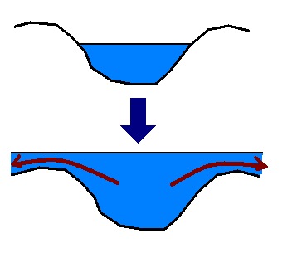
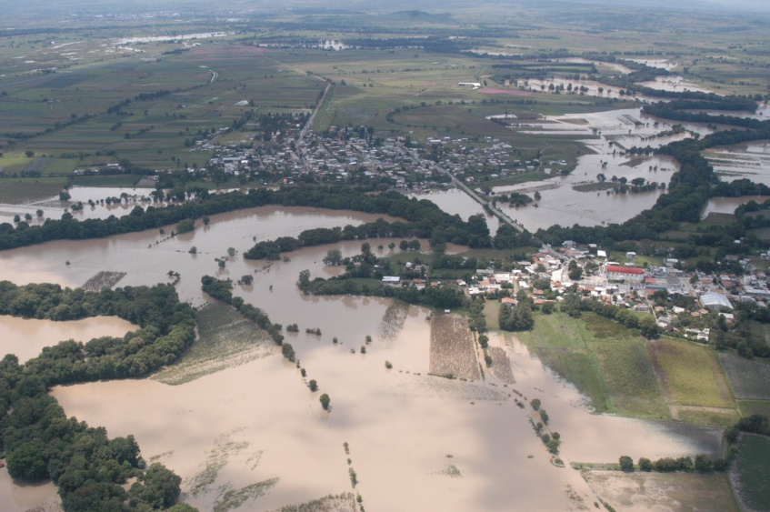
Clasificación de las inundaciones (por su origen)
Inundaciones fluviales.- Se presentan por el desbordamiento de un río el cual es incapaz de conducir el agua en exceso producto de una lluvia. El tiempo que dura la inundación dependerá de la velocidad del flujo dentro del río.

Slide 24
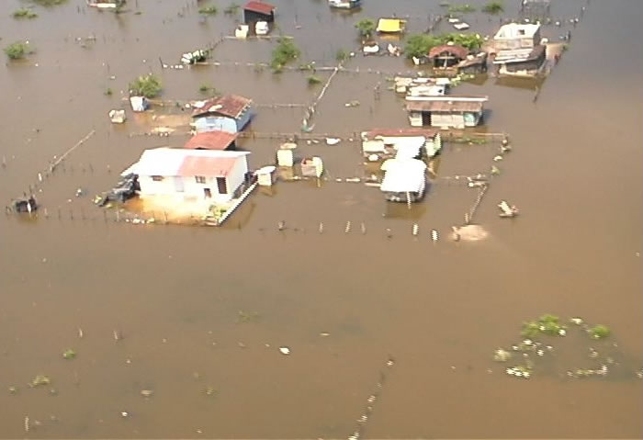
Clasificación de las inundaciones (por su origen)
Inundaciones pluviales.- Se generan cuando el agua de una lluvia local intensa al precipitarse sobre una superficie plana o cóncava es incapaz de desplazarse por si misma, por tanto permanece estancada por horas o días hasta que por infiltración y/o evaporación desaparece el cuerpo de agua.

Slide 25
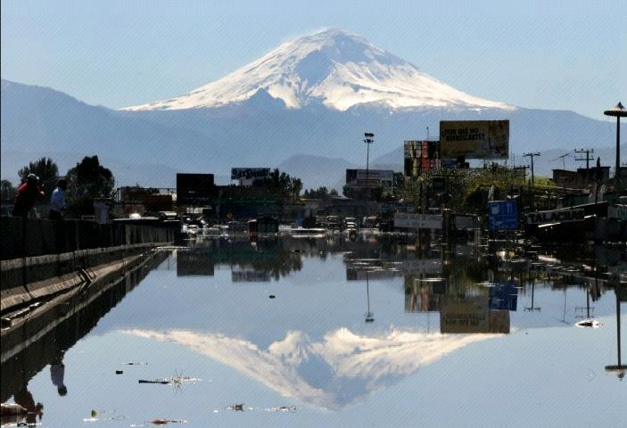
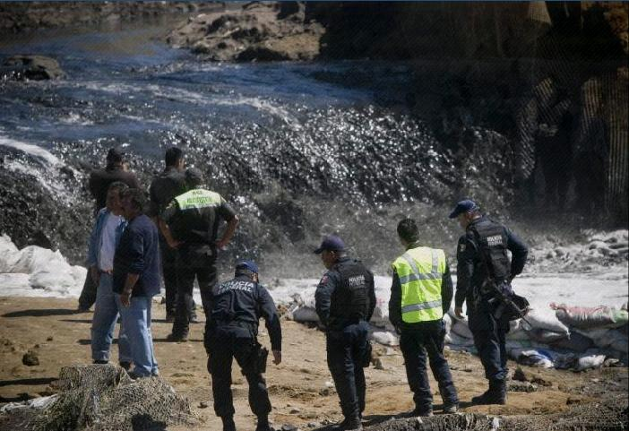
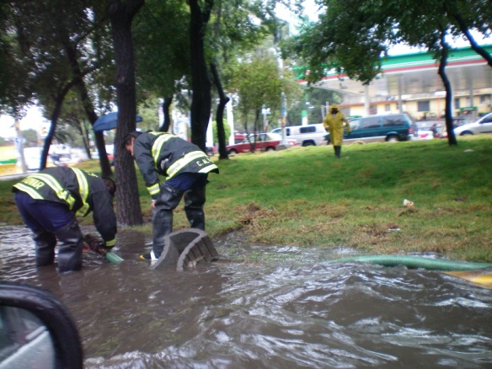
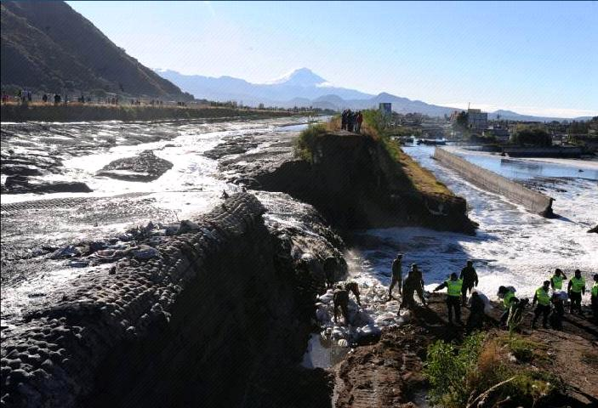
Clasificación de las inundaciones (por su origen)
Inundaciones por falla de una obra.- Estas se presentan cuando los sistemas de alcantarillado son insuficientes para desalojar el agua de lluvia, o por alguna falla, nulo mantenimiento, o mal diseño de la obra.

Slide 26
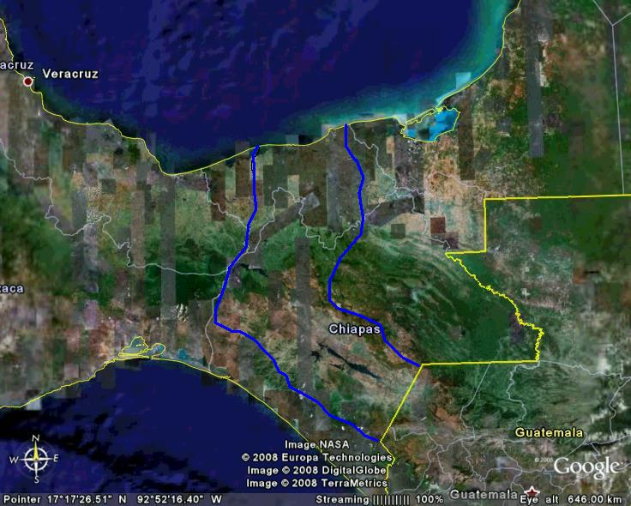
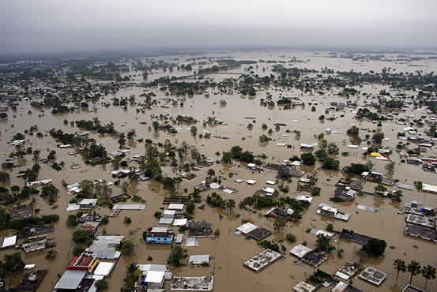
Clasificación de las inundaciones (de acuerdo a su tiempo de respuesta)
Inundaciones lentas
Se presentan en cuencas de respuesta lenta como son aquellas de gran área y poca pendiente (típicas de la vertiente del Golfo de México). Por sus características normalmente no causan muertes aunque las pérdidas económicas pueden ser grandes.

Slide 27
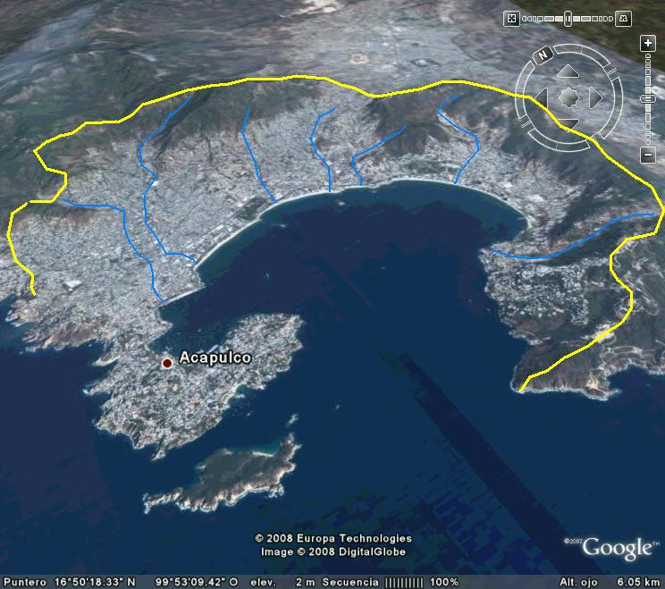
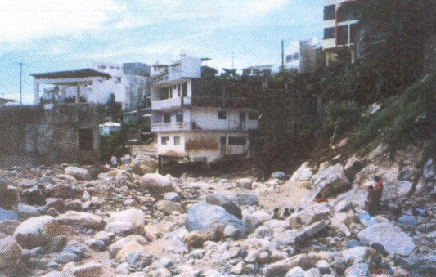
Clasificación de las inundaciones (de acuerdo a su tiempo de respuesta)
Inundaciones súbitas
Estas son las más peligrosas ya que se presentan en cuestión de minutos y llegan a causar pérdidas de vidas cuando toman desprevenida a la población. Debido a su fuerza de arrastre llegan a presentarse con flujos de escombros. Son típicas en cuencas de poca área y gran pendiente (p.ej. en la vertiente del océano Pacífico, entre otras).

Slide 28
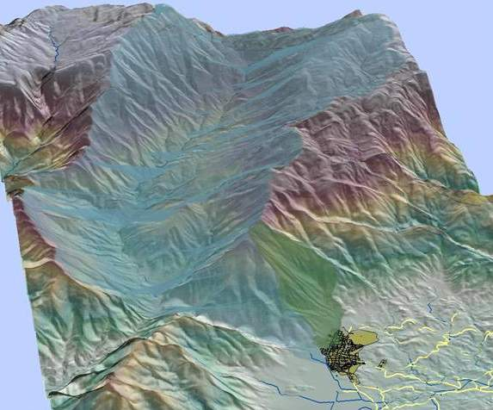

Respuesta de la cuenca
Cuenca “grande”
Área: 136.10 km²
Longitud del río: 28.10 km
Tiempo de conc.: 2.77 h
Cuenca “pequeña”
Area: 6.90 km²
Longitud del río: 4.30 km
Tiempo de conc.: 37 min.

Slide 29
Inundaciones (características por tipo)
CARACTERÍSTICAS | INUNDACIONES
 | SÚBITAS | LENTAS
Tamaño de cuencas | pequeña | grande
Pendiente | grande | pequeña
Tiempo de respuesta | ≤ 6 h | > 6 h
Duración del evento | De minutos a horas | De días a semanas
Área de afectación | pequeña | grande
Afectaciones | Decesos y Daños económicos | Daños económicos

Slide 30

Características de los efectos de las lluvias

Slide 31










Colección de imágenes

Slide 32




Inundaciones Urbanas. Nogales

Slide 33
Parámetros para medir la magnitud de una inundación
Duración
Área afectada
Parámetros a considerar para definir la magnitud de una inundación
Velocidad de la corriente
Profundidad del agua
Tiempo de recurrencia
La ponderación que se le dé a cada uno de estos parámetros dependerá de la actividad a la que esté afectando la inundación, por ejemplo, en la agricultura puede tener mayor peso el área afectada, en cambio en daños a la población el tirante (profundidad del agua) puede ser el parámetro más importante.

Slide 34
Peligro
POR INUNDACIONES
El peligro por inundaciones depende de:
  Frecuencia del evento (probabilidad de ocurrencia)
  Profundidad del flujo (tirante de agua)
  Velocidad del flujo
  Tipo de fluido (agua, agua-tierra, agua-tierra-rocas-arboles, etc.)
FEMA: f(y)
Austria: f(y, v²/2g)
Suiza: f(y, v∙y)

Slide 35

Peligro por inundación para personas
CRITERIO DEL USBR, 1988
Fuente: USBR Hazard Charts, 1988

Slide 36

Peligro por inundación para automóviles
CRITERIO DEL USBR, 1988
Fuente: USBR Hazard Charts, 1988

Slide 37

Peligro por inundación para viviendas
CRITERIO DEL USBR, 1988

Slide 38

Peligro por inundación para viviendas
CRITERIO DEL CONDADO DE BELLINGEN, AUSTRALIA, 2006

Slide 39
Caracterización del peligro
RESUMEN
Para hablar de “peligro”, es necesario:
Hacer referencia al fenómeno que nos interesa analizar.
Peligro por inundaciones.
Escenario de peligro sísmico.
“hay que ponerle un nombre”
Especificar su probabilidad de ocurrencia.
Mapa de peligro por precipitaciones para tr = 20 años.
Escenario de peligro por inundaciones para tr = 100 años.
“hay que ponerle un apellido”

Slide 40

Exposición

Slide 41



Exposición
CASO DE ESTUDIO: CARACAS, VENEZUELA

Slide 42




Exposición
CASO DE ESTUDIO: ACAPULCO
90’s
Acapulco, Gro.
20’s
Hoy en día
60’s
Aumento de la exposición que muestran grandes conglomerados poblacionales.

Slide 43


Exposición
CASO DE ESTUDIO: VILLAHERMOSA, TAB.

Slide 44





Exposición
CASO DE ESTUDIO: VILLAHERMOSA, TAB.
10 de Noviembre 2007
Imagen de Satélite TerraSAR-X
Año 2001
Año 1999
Mapa del INEGI
Ortofoto digital
Paseo Usumacinta
Paseo Usumacinta
Río Grijalva
16 de Septiembre
Av. Luis Donaldo Colosio
Periférico Carlos Pellicer Cámara
Construcciones

Slide 45




Escenarios de inundación
POR TSUNAMI (ACAPULCO, GRO.)

Slide 46

Escenarios de inundación
CUANTIFICACIÓN DE SISTEMAS EXPUESTOS

Slide 47

Preguntas?

Slide 48
Proceso para hacer
mapas de PELIGRO

Slide 49











Determinación de la Avenida de diseño
Gasto líquido (fórmula racional)
Gasto TOTAL
Gasto sólido (USLE)
E = 0.224 R K LS C P

Slide 50









Tránsito de la avenida
Con Paquetería
A) Uso de Hec-RAS
A mano (ecuaciones de St. Venant)
B) Uso de Flowmaster

Slide 51





Alternativa sencilla
percepción del riesgo (encuestas casa por casa)

Slide 52



Ejemplos de aplicación

Slide 53




Partes del riesgo: LA VULNERABILIDAD
Para obtener la vulnerabilidad física se combina el tipo de material de los muros con el material del techo. De esta combinación se determinan 5 tipos de vivienda. Para cada una de ellas se obtienen sus funciones de vulnerabilidad.

Slide 54






Funciones de vulnerabilidad

Slide 55


Mapas de vulnerabilidad

Slide 56



Finalmente la obtención de los MAPAS DE RIESGO
peligro
Vulnerabilidad
RIESGO

Slide 57

PREGUNTAS

